Slide 1
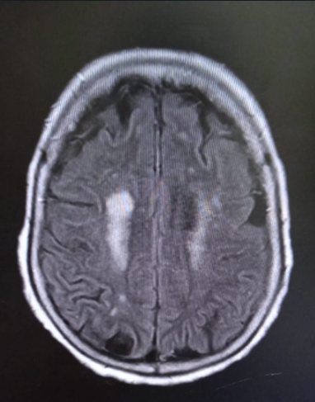
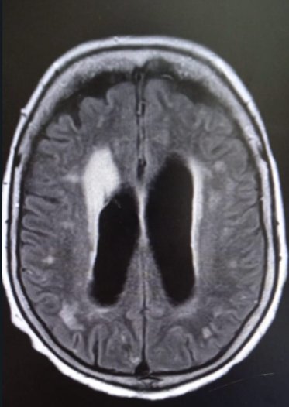
HEMOSIDEROSIS SUPERFICIAL DEL SISTEMA NERVIOSO CENTRAL COMO CAUSA DE COMPROMISO DE CONCIENCIA, A PROPÓSITO DE UN CASO
Eduardo Sánchez (1) , Jesús Torres (1) Angela Moreno(1)
(1) Universidad de Concepción
INTRODUCCIÓN
La hemosiderosis superficial del sistema nervioso central es una entidad infrecuente, reportándose apenas 100 casos en la literatura (2). Dicha patología se caracteriza por depósito de hemosiderina en leptomeninges, pares craneales y médula secundario a un sangrado, cuya fuente en ocasiones puede no determinarse (3). Clínicamente se caracteriza por deterioro neurosensorial, ataxia cerebelosa y sintomas piramidales, siendo las convulsiones o el compromiso de conciencia manifestaciones infrecuentes (4).
PREGUNTA CLÍNICA
¿En pacientes adultos mayores cursando con compromiso de conciencia, debemos considerar dentro del estudio la hemosiderosis superficial como eventual causa del cuadro?
ABORDAJE METODOLÓGICO
Descripción del caso y evolución durante hospitalización, posteriormente se realiza revisión bibliográfica del tema para abordar interrogante clínica planteada a partir de éste.
ESCENARIO CLÍNICO Y RESULTADOS DEL CASO
Paciente 85 años sexo femenino con antecedentes de hipertensión y Cáncer de mama. Es a servicio de urgencias por compromiso del estado general y compromiso de conciencia de tiempo indeterminado.
En servicio de urgencias se solicitó perfil bioquímico destacando parámetros inflamatorios elevados (Leucocitos 11.4 x103/uL, proteína C reactiva 3.0 mg/dl), orina de características inflamatorias con urocultivo negativo; y TAC de cerebro sin contraste, evidenciándose hemorragia intraventricular de causa no precisada, por lo que se hospitalizó para continuar estudio. Fue evaluada por neurología, quienes solicitaron resonancia magnética cerebral, informándose hemorragia subaracnoidea parietal y occipital bilateral, sugerentes de hemosiderosis superficial. Fue tratada con neuroprotección, con buena respuesta clínica, por lo que se trasladó a Hogar para continuar rehabilitación neurológica.
IMAGEN 1 TOMOGRAFIA AXIAL COMPUTARIZADA DE CEREBRO
DISCUSIÓN Y CONCLUSIÓN
Las causas de compromiso de conciencia son variadas, dentro de las cuales destacamos etiologías metabólicas, tóxicas y estructurales (1), por ende, nuestro enfrentamiento diagnóstico debe ser detallado, dentro del cual el estudio imagenológico es fundamental.
La hemosiderosis superficial es un diagnóstico infrecuente, sin embargo, en contexto de compromiso de conciencia de causa no precisada, su descarte es fundamental dentro del estudio etiológico, teniendo la resonancia magnética un rol protagónico para su diagnóstico, evidenciándose lesiones hipointensas en espacio subaracnoideo, hallazgo característico de la patología (5).
IMAGEN 2 RESONANCIA MAGNÉTICA DE CEREBRO
REFERENCIAS
1. Charles Lei CS. Depressed Consciousness and Coma. In Fundamental Clinical Concepts. p. 123-131.
2. Adrián Reséndiz-Rossetti MÁCOEAT. Siderosis superficial del sistema nervioso central. Revista Mexicana de Neurociencia. 2012 Junio.
3. S Berretini AdVLB. Cochlear implantation in patients affected by superficial hemosiderosis of the central nervous system. Eur Arch Otorhinolaryngol. 2011 March; 269.
4. Zeljka Petelin Gadze DMFDMBP. Epilepsy caused by superficial hemosiderosis of the central. 2017 November.
5. Masayuki Ohira MT. Nationwide epidemiological survey of superficial hemosiderosis in Japan. Journal of the neurological sciences. 2019; 404.

